Slide 1
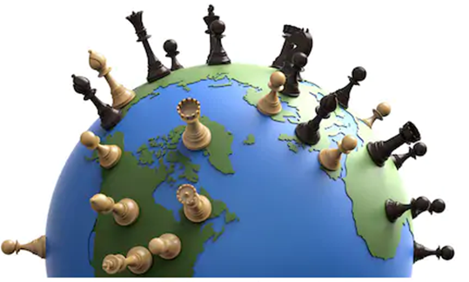
COG 338 SİYASİ COĞRAFYA
Doç.Dr. Mutlu Yılmaz
Anlara Üniversitesi Dil ve Tarih-Coğrafya Fakültesi
Coğrafya Bölümü

Slide 2
Soğuk Savaş Sonrası Jeopolitik Teoriler

Slide 3
ELEŞTİREL JEOPOLİTİK
Soğuk Savaş olarak adlandırılan ve II. Dünya Savaşı sonrasında başlayan ve Berlin Duvarı’nın yıkılması ile sona eren iki kutuplu dünya düzeni bu dönem sonrasında siyasi coğrafyada köklü değişikliklere yol açmıştır. Bu süreçte küresel-siyasi anlam taşıyan klasik jeopolitik anlayışlar terkedilmeye başladı. Oluşan bu yeni süreçte jeopolitik algısı, salt olarak konum, sınır, bütünlük gibi coğrafi özellik tanımlamalarından ötesinde bir anlam kazanmıştır. Özellikle sosyal, ekonomik, siyasi, askeri, kültürel ve teknolojik değerleri ön plana alan kuramlarla geliştirilen, geniş bir yelpazede değerlendirilmeye başlanmıştır. Jeopolitik çalışmalar, Soğuk Savaş sonrası jeopolitik algının değişmesiyle birlikte yeni bir söylem kazanmıştır. “Eleştirel Jeopolitik” kuramı olarak olarak isimlendirilen analizler çerçevesinde jeopolitik çalışmalar yeni bir düşünce biçimi oluşturmuştur.

Slide 4
Eleştirel jeopolitiğin gelişimine büyük katkıda bulunan John Agnew, Gearoid O Tuathail ve Simon Dalby gibi önde gelen yazarların ileri sürdüğü gibi dünya siyaseti, deniz ve kara güçleri arasındaki küresel siyasetin temel bölünmesi gibi bir dizi ilahi gerçeklikten ziyade, öncelikli olarak temelde yorumlanarak anlaşılmalıdır. Bu yüzden eleştirel jeopolitik yazarları için, gerçekte en önemli görev, siyaset ve coğrafyanın anlaşılması için eksik/kötü tanımlanan varsayımlarını yinelemektense, dünya politikasının kuramlarını yorumlamaktır. Tuathail’e göre eleştirel jeopolitik, küresel politik hayatın karmaşıklarını çözme arayışında ve klasik jeopolitik tarafından saklanan ve jeopolitik hakkındaki bilgileri şekillendiren güç ilişkilerini ortaya koyma uğrasındadır.

Slide 5
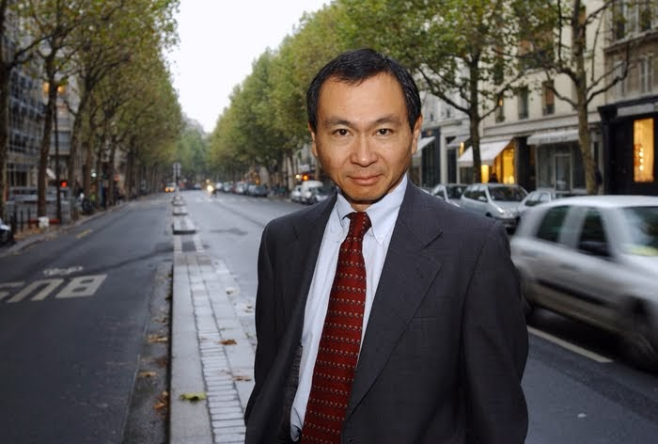
TARİHİN SONU TEORİSİ
Yoshihiro Francis Fukuyama, 1952 yılında Şikago'da doğmuştur. Lisansını Cornell Üniversitesi'nde; doktorasını da Harvard Üniversitesi'nde yapmıştır. ABD Dışişleri Bakanlığı'nda Politika Planlama Dairesinde Ortadoğu uzmanı ve Genel Direktör Yardımcısı olarak çalışmıştır.
Fukiyama ,Sovyetlerin çöküşü ile yeni devletlerin ortaya çıkışını gözlemlemiş Soğuk Savaş sonrasında büyük tartışmalar yaratan Tarihin Sonu teorisini ortaya sürmüştür. Buna göre dünya tek kutuplu sisteme gitmektedir. Tek kutuplu sistem serbest ekonomiye dayalı kapitalist batı demokrasisidir. Günümüzde dünya genelinde batıcılık evrensel nitelik kazanmıştır. Yani insanoğlu aradığı en ideal sistemi bulduğu için tarih sona ermiştir.

Slide 6
Fukuyama liberal demokrasinin muhtemel insanlığın ideolojik evriminin son noktası olduğunu ileri sürmüştür. Dünyanın çeşitli yerlerinde bu düşüncelerle çelişen olaylar oluşsa da doğruluğu ortadan kalkmaz.
Francis Fukuyama, dünya tarihinin siyasal ve ekonomik alanda gelebileceği son nokta olarak liberalizmi koyarken, bunu sadece bir tercih değil, zorunlu bir son olarak da nitelemiştir. S.S.C.B’nin dağılmasına dek liberalizmin karşısındaki en kuvvetli cephe olan komünizm, O’na göre başarısızlığıyla liberal demokrasinin tekliğini perçinlemiştir. Bir diğer eleştiriyi ise faşizme yöneltmiş, uzun soluklu devlet anlayışına imkan vermediğinin zaten dünya tarihinden çıkarsanabileceğini vurgulamıştır. Fukuyama’ya göre islam, siyasal bir yönü bulunsa ve dünya nüfusunun beşte biri bu dine mensup olsa bile, büyük kitleleri sürükleyip tüm dünya için yeni bir düzen getirecek güçte zaten değildir.

Slide 7
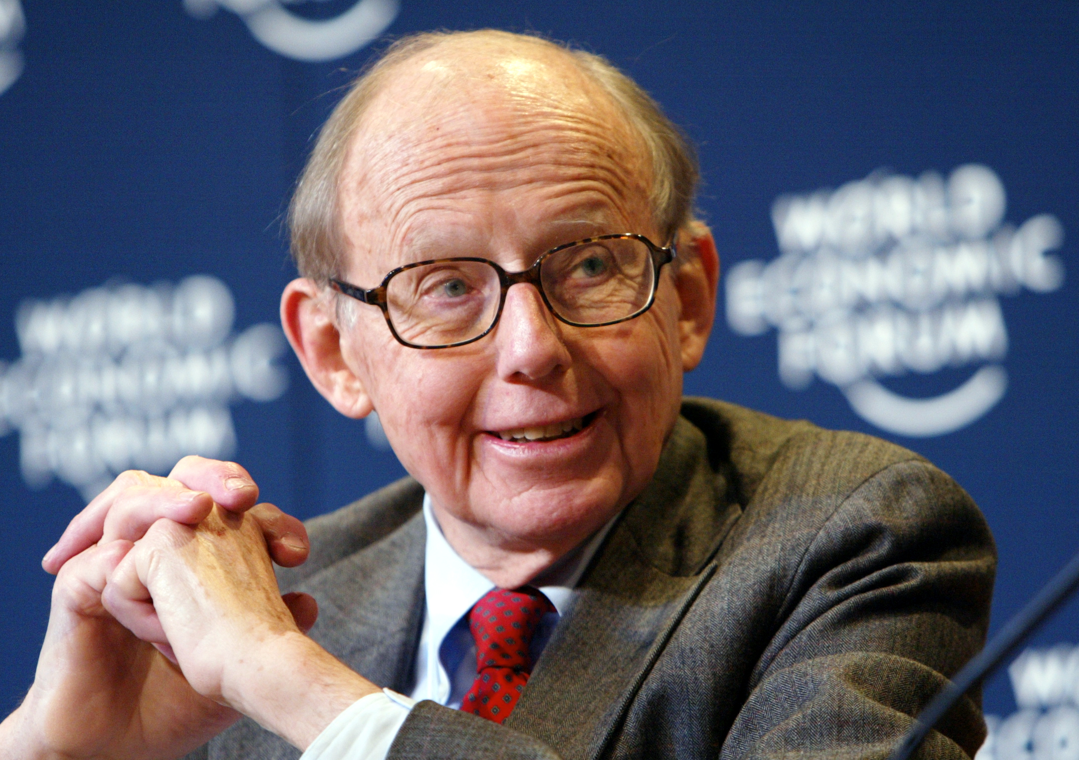
MEDENİYETLERİN ÇATIŞMASI TEORİSİ
Samuel J. Huntington (1927-2008) tarafından işlenen, Soğuk Savaş sonrasına tekabül eden 1990'lı yıllardan itibaren uluslararası ittifak ya da ihtilaflarda belirleyici olan unsurun politik ya da ekonomik ideolojiler değil, medeniyetler olmaya başladığını ve 21. yüzyılda da bu trendin devam edeceğini ifade eden bir tezdir.
Berlin duvarı yıkıldıktan sonra oluşan yeni dünyada mücadelenin artık ideolojik ve ekonomik değil, kültürel olacağı varsayımı üzerine kurulan tezdir. İki kutupluluğun kalkmış olduğu bir dünyada ulusların, grupların ve bireylerin yeni bir kimlik arayışlarının doğurabileceği sonuçların bir başka ifadesidir. Huntington’nun tezi gelecekteki çatışmaların temelini kültürel ve dini öğeler oluşturacaktır. Çatışma ise medeniyetler arasında gerçekleşecektir.

Slide 8
Yugoslavya’nın parçalanması, Çeçenistan, Pakistan ile Hindistan arasındaki savaşlar medeniyetler çatışmasının birer delili olarak sunulmaktadır. Huntington aynı zamanda büyük ölçüde evrensel değerler gibi kabul edilen Batı’nın değer ve politik sistemlerinin özellikle de demokratikleşmenin zaman içinde diğer medeniyetlerde bir karşı nefreti, bir karşı çıkışı beraberinde getirdiğini ileri sürmektedir.
Diğer medeniyetler kendilerine ait kültürel kimliklerine, özelliklerine sahip çıktıkça Batı’nın evrensel değerler olmadığı kanaatine ulaşmaktadırlar. Yazara göre Batı, bu durumu kabul etmekte isteksiz davranmaktadır. Çünkü uluslararası sistem Batı tarafından inşa edilmiş, hukuk kuralları onun tarafından yazılmış ve Birleşmiş Milletler onun tarafından şekillendirilmiştir. Bazı yüzyıllardır devam eden hegomanyasının sonsuza kadar gideceği gibi bir yanılgıya kapılmaktadır. Huntington'ın bu teorisi, soğuk savaş sonrası çarpışmalarının en derin nedeninin medeniyetler farklılığı olacağını, en azından medeniyetler arası çatışmaların diğerlerinden daha kanlı olacağını ileri sürer.

Slide 9
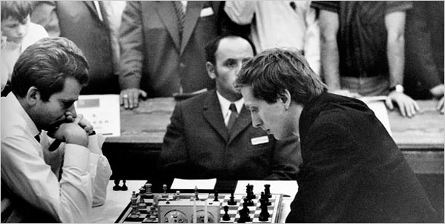
BÜTÜK SATRANÇ TAHTASI TEORİSİ
Amerikalı ünlü stratejist Zbigniew Kazimierz Brzezinski (1928- 2017) dönemin ABD Başkanı Jimmy Carter’a danışmanlık yapmış önemli bir siyaset bilimci ve fikir adamıdır. Brezezinski’ye göre Amerika Birleşik Devletleri, bir asır gibi çok kısa bir sürede, şartların da elvermesiyle dünya ülkeleri içinde küresel liderliğe yükselmiştir. ABD’nin 20. yüzyılda artan jeopolitik hırsları, ülkenin hızlı endüstrileşmesi sayesinde gerçekleşebilmiştir. Dolayısıyla, ekonomik dinamizm, Amerikan liderliğinin en önemli sebebidir. İngilizce’nin dünyanın adeta resmi dili haline gelmesi de, ABD’nin küresel liderliğini kolaylaştırmıştır. Bu sayede, ABD, yıllardır örnek alınan ve “model ülke” olarak algılanan bir devlet konumundadır.

Slide 10
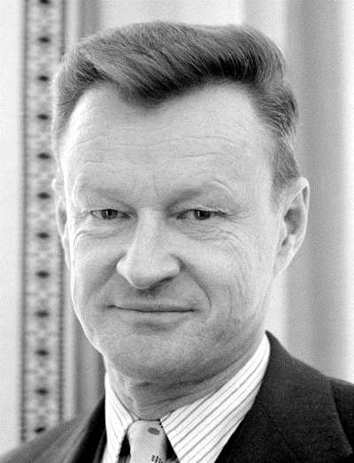
Brzezinski çalışmalarına özellikle Avrasya üzerinde yoğunlaşmıştır. Çünkü dünya nüfusunun yarıdan fazlası bu kıtada yaşamaktadır. Ayrıca doğal kaynakların ¾’ yine Avrasya'da yer alır. ABD dışında dünyanin diğer büyük ekonomileri yine bu kıtada yer almaktadır. Brzezinski aslında Avrasya’nın birleşik bir güç haline gelebilse, ABD’den daha büyük bir güç olacağını ancak Avrasya’da siyasi birliğin sağlanması zor olduğundan bahseder. Bu nedenle, ABD ve tüm diğer küresel iddiası olan güçler için, bu bölge bir “satranç tahtası”dır.
Bu teori dünyayı satranç tahtasına benzetir. En verimli oyun alanı Avrasya coğrafyasıdır. Baş oyuncu ABD’dir. Avrasya’da 5 jeopolitik oyuncu ve 5 mihver aktör vardır.
Jeopolitik oyuncular; Fransa, Almanya, Rusya, Çin ve Hindistan; Mihver devletler; Ukrayna, Azerbaycan, Güney Kore, Türkiye ve İran’dır.

Slide 11
Türkiye ve İran Sovyetlerin çekilmesinin ardından Orta Asya’da hâkimiyet mücadelesine başlamıştır.
Avrasya kıtasındaki zayıf noktalar olarak şu tespitler yapılmıştır: AvrupaCoğrafyası ‘köprübaşı’, Rusya ‘kara delik’, Kafkasya ve Orta Asya ‘Avrasya’nın balkanları’, Orta Asya ‘Uzakdoğu’nun sorunlu bölgesidir’.
Brzezinski kitabın sonuç kısmında bazı tespitler yapmıştır:
Tarihte ilk kez bir devlet (ABD) gerçek anlamda bir küresel güçtür,
Küresel güç, Avrasyalı olmayan bir devlettir,
Avrasya’ya da Avrasyalı olmayan bir güç (ABD) hâkimdir.

